Slide 1


UNIVERSIDAD AUTÓNOMA DEL ESTADO DE HIDALGO
ESCUELA SUPERIOR DE ZIMAPÁN
Licenciatura en Contaduria
PROCEDIMIENTOS DE AUDITORIA
Tema: Papeles de trabajo
Lic. Luis Antonio Rangel Beltrán
Julio – Diciembre 2015

Slide 2
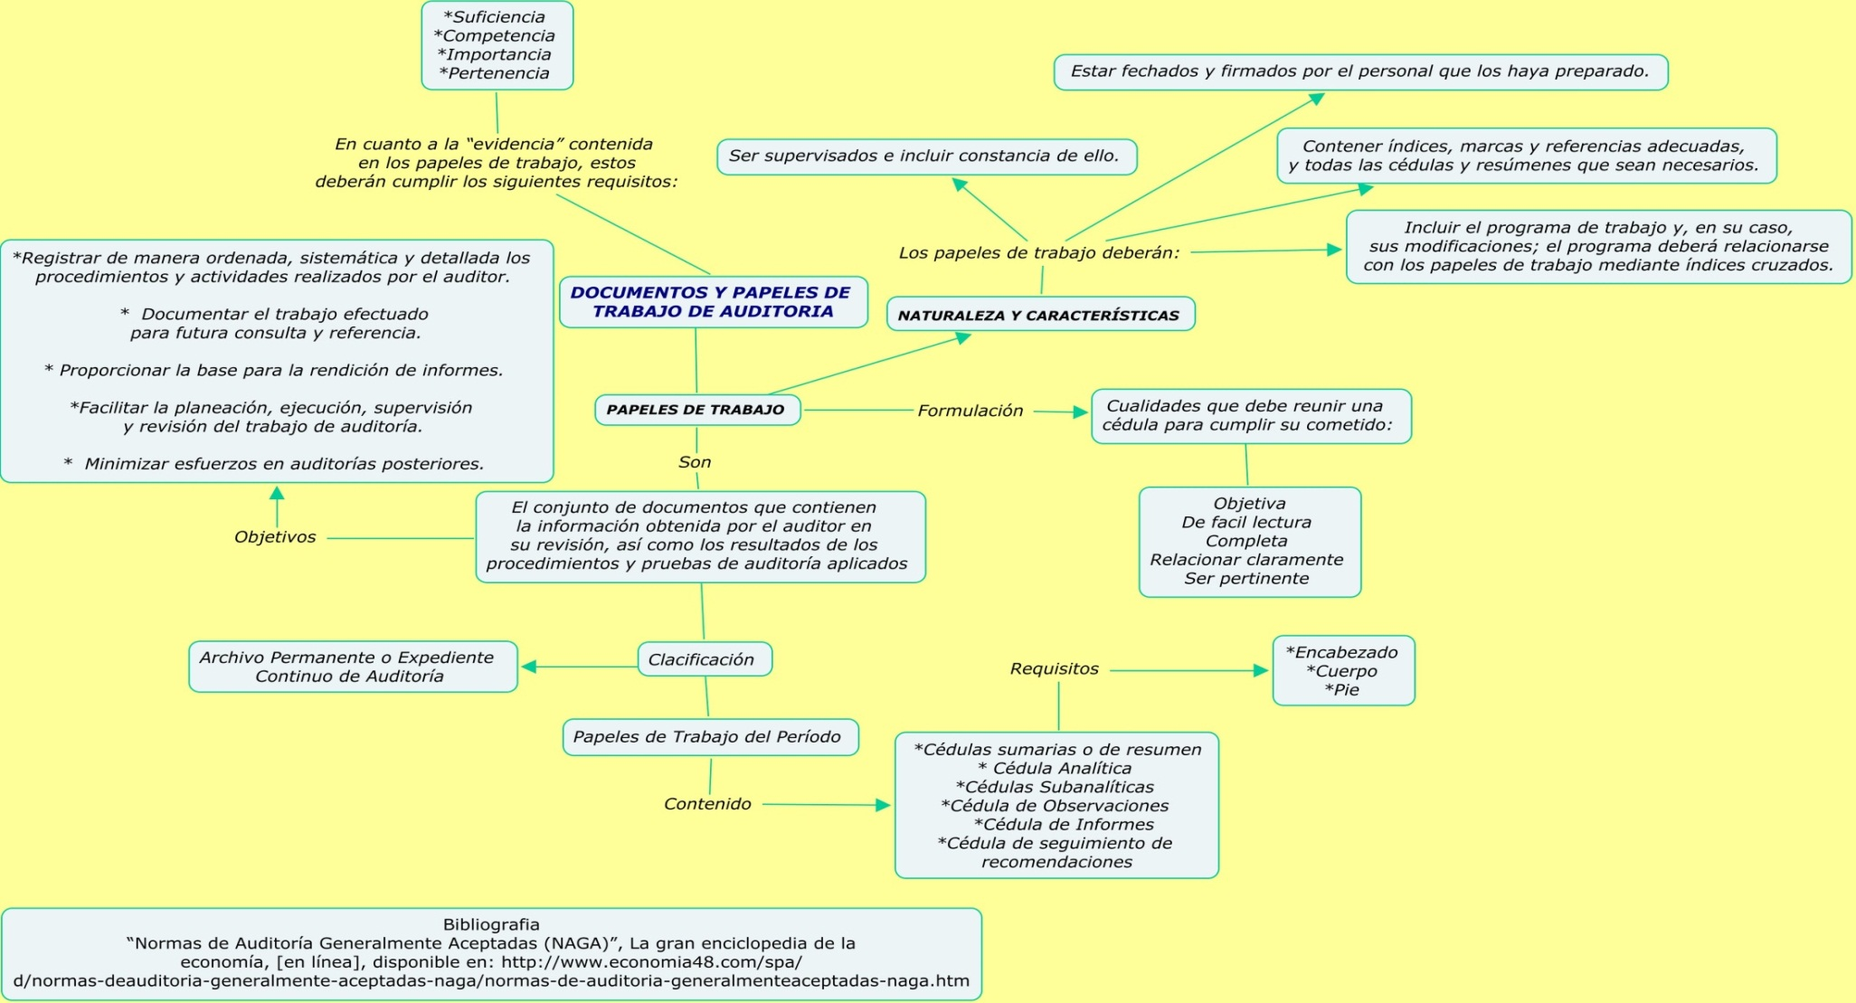
UNIVERSIDAD AUTÓNOMA DEL ESTADO DE HIDALGO
ESCUELA SUPERIOR DE ZIMAPÁN

